Slide 1
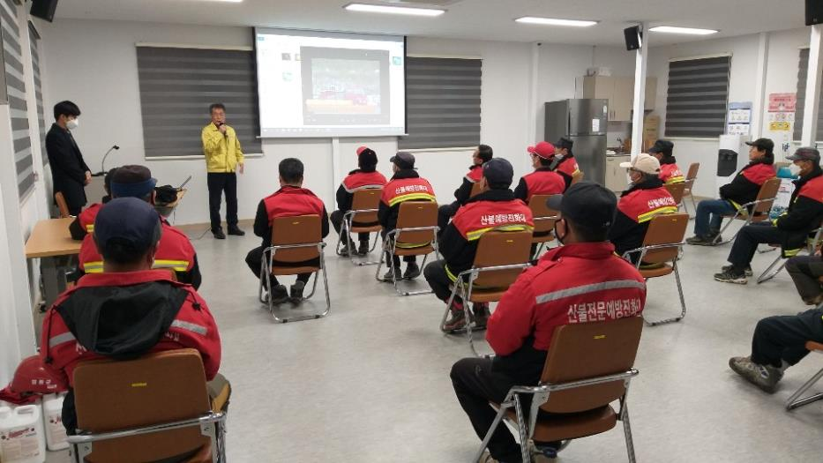
산림과
Notes:
1
먼저, 지금의 옥천입니다.

Slide 2
4-1. 숲가꾸기사업(큰나무가꾸기) 집행
용산면 청화리 산16-3번지 외 6필지 / 50ha / 76,627천원
입목 성장에 따른 생육공간 확보를 위한 솎아베기 등
4-2. 산사태 복구사업 집행
양강면 죽천리 산18-1외 2필지 / 60,000천원
군유림 토사유출 피해지 정비
4-3. 대형산불 특별대책기간 추진
주말 산불방지 특별 기동단속 추진 (4.20까지)
소각산불 취약지역 감시 단속 강화 (소각행위 집중단속)
4-4. 영동감클러스터(주2동) 준공
영동읍 부용리 828-31 / 748,292천원 / 지상2층(408㎡)
건축, 전기, 소방, 통신 준공검사(4.30.)
❍
Notes:
2

